Slide 1
第1章 单片机基础知识概述
1.1 单片机概述
1.2 单片机学习的预备知识
1.3 Proteus应用简介

Slide 2
第1章 单片机基础知识概述
1.2 单片机学习的预备知识
1、数制定义——2、10、16进制数的概念
2、数制转换——2、10、16进制数的换算
3、有符号数——2进制负数的表示方法
4、位-字节-字——2进制基本概念
5、ASCII码——字符的2进制表示方法
6、BCD码——10进制数的2进制表示方法
7、基本逻辑门电路 ——与、或、非、与非

Slide 3
第1章 单片机基础知识概述
1、数制
单片机常用的数制有十进制、二进制、十六进制。
十进制数，ND
符号集：0～9；
规则：逢十进一；十进制数的后缀为D但可省略；十进制数可用加权展开式表示，例如：
其中，10为基数，0～9为各位加权数，其一般表达式为：

Slide 4
第1章 单片机基础知识概述
二进制数，NB
符号集：0、1；
规则：逢二进一；二进制数的后缀为B且不可省略；二进制数可用加权展开式表示，例如：
其中，2为基数，0和1为各位加权数，其一般表达式为：

Slide 5
第1章 单片机基础知识概述
十六进制数，NH
符号集：0～9、A～F；
规则：逢十六进一；十六进制数的后缀为H且不可省略；十六进制数可用加权展开式表示。例如：
其中，16为基数，0～15为各位加权数，其一般表达式为：

Slide 6
第1章 单片机基础知识概述
2、数制转换
(1) 二进制转换成十进制
转换规则：按二进制表达式展开，按十进制运算求和。
例如：
1 1 1 1 1 1 1 1
1100B = 12
1001B = 9
1111B = 15
11111111B = 255
举例：
记忆：
8 4 2 1
16
32
64
128

Slide 7
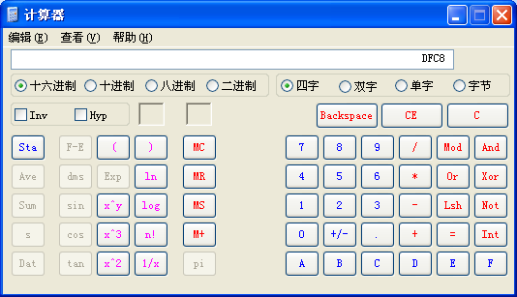
第1章 单片机基础知识概述
（2）十六进制转换成十进制
转换规则：按十六进制表达式展开，按十进制运算求和。
例如：

Slide 8
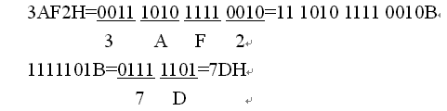
第1章 单片机基础知识概述
(3) 二进制与十六进制数之间的转换
转换规则：
从低位起由右到左，每4位二进制数对应1位十六进制数。
例如：
（最后一组不足时左边添0凑齐4位）
1010B = 0AH 1101B = 0DH
1011B = 0BH 1110B = 0EH
1100B = 0CH 1111B = 0FH
记忆：

Slide 9
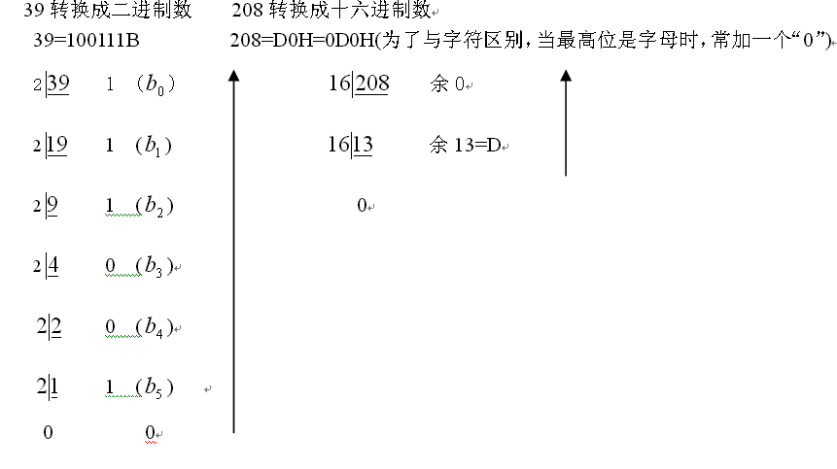
第1章 单片机基础知识概述
(4)十进制整数转换成二、十六进制整数
转换规则：“除基取余”。十进制整数不断除以转换进制基数，直至商为0。每除一次取一个余数，从低位排向高位。
例如：

Slide 10
第1章 单片机基础知识概述
3、有符号数的表示方法
有符号数：最高位为符号位， “0”表示“+” ，“1”表示“-” 。
其余为数值位
无符号数：最高位不作为符号位，全部为数值位。
例如：+123→ 0111 1011B
-123 → 1111 1011B
= 251？
= -123？
1111 1011B →
靠事先约定

Slide 11
第1章 单片机基础知识概述
有符号 数有3种编码形式：原码、反码和补码
基本规律：
正数的原码、反码和补码都是相同的，而负数的原码、反码和补码各有不同。
运算规则：
当有符号数用补码表示时，可以把减法运算转换为加法运算。 CPU中便无需设置硬件减法器，从而可简化其硬件结构。

Slide 12
第1章 单片机基础知识概述
4、位—字节—字
位 (bit)：二进制数中的一位，其值不是“1”，就是“0”。
字节 (byte)：一个8位的二进制数为一个字节，可用大写B表示，例如256字节→256B。
千字节用 “KB”表示，1KB=1024B。
例如，64KB = 1024B×64 = 65536B。
字 (word)：51单片机的字由2个字节组成，16位字长。
半字节：4位二进制
例如：1000 1110 1100 1011B = 8E CDH
半字节
字节
字

Slide 13
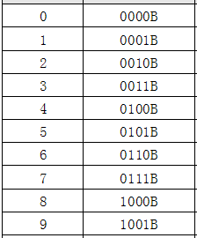
第1章 单片机基础知识概述
5、BCD码
Binary Coded Decimal——用二进制代码表示的十进制数，称为“二进码十进数”或“二/十进制代码”。
8421 BCD码
用4位二进制数表示1位十进制数
BCD码的用途：
可使计算机直接进行十进制数运算
例如：23+15 = 0010 0011B + 0001 0101B
= 0011 1000B =
38 (BCD)
靠事先约定
56 (二进制)

Slide 14
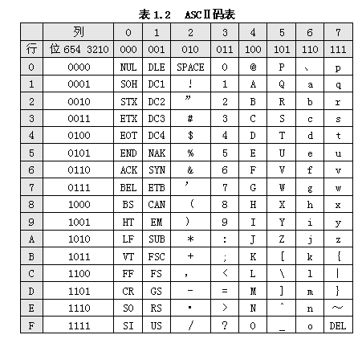
第1章 单片机基础知识概述
6、ASCⅡ码
字母和字符的二进制数表示——ASCⅡ码(American Standard Code for Information Interchange——美国国家信息交换标准字符码 )。
低4位
高3位
它采用7位二进制编码表示128个字符，其中包括数码0～9以及英文字母等可打印的字符。
例如：
‘A’ →100 0001B →41H
‘0’～‘9’ → 30H ～ 39H

Slide 15
第1章 单片机基础知识概述
7、基本逻辑门电路
数字计算机靠基本逻辑门电路实现二进制数的运算，其中高电平和低电平分别代表1和0。
单片机原理分析中需要用到一些基本逻辑门电路、逻辑关系和逻辑符号 。
4种最基本的逻辑关系如下：
与逻辑、或逻辑、非逻辑、与非逻辑

Slide 16
